Slide 1

POWERCODE
ACADEMY

Slide 2
Занятие на тему: Document Object Model
Горбачевский Валерий

Slide 3


Document Object Model
(Объектная модель документа)
Browser Object Model
(Объектная модель браузера)

Slide 4
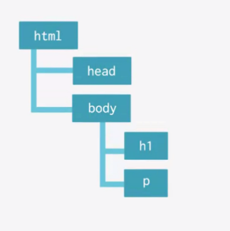
DOM - дерево элементов

Slide 5
З типа действий с DOM
Manipulation
Traversal
Events

Slide 6
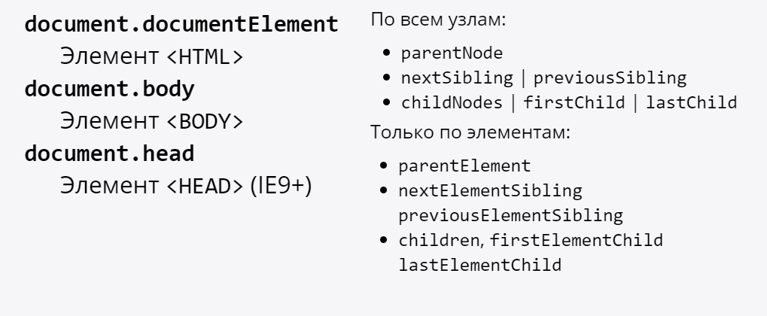
Навигация по DOM-элементам

Slide 7
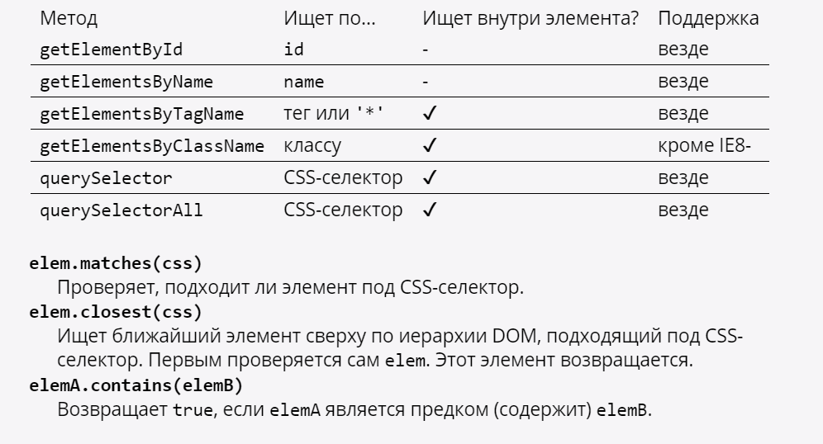
Поиск элементов

Slide 8
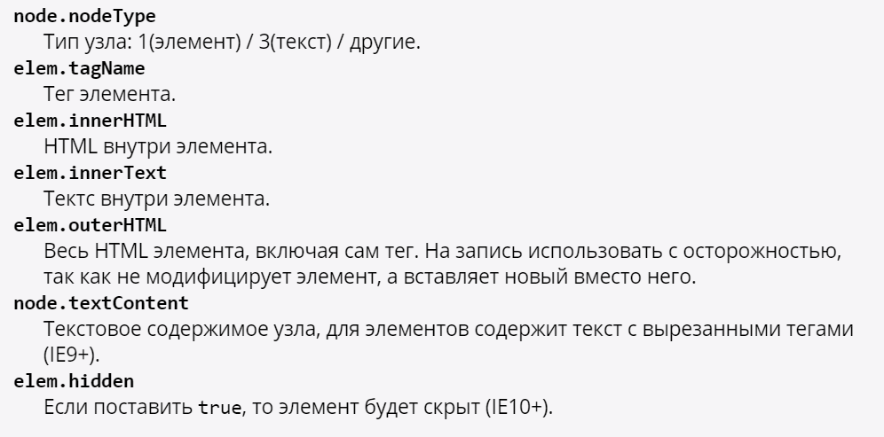
Свойства элементов

Slide 9
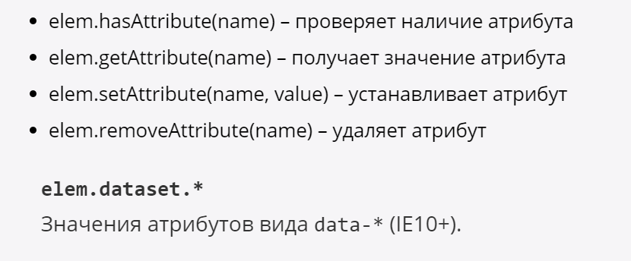
Атрибуты

Slide 10
Добавление и удаление
Методы для создания элементов:
document.createElement(tag) – создает элемент
document.createTextNode(value) – создает текстовый узел
elem.cloneNode(deep) – клонирует элемент, если deep == true, то со всеми потомками, если false – без потомков.
Вставка и удаление элементов:
parent.appendChild(elem)
parent.insertBefore(elem, nextSibling)
parent.removeChild(elem)
parent.replaceChild(newElem, elem)

Slide 11
Работа с классами
Атрибут elem.className
Методы classList:
elem.classList.contains("class") – возвращает true/false, в зависимости от того, есть ли у элемента класс class.
elem.classList.add/remove("class") – добавляет/удаляет класс class
elem.classList.toggle("class") – если класса class нет, добавляет его, если есть – удаляет.

Slide 12
Стили
Свойство style – это объект, в котором CSS-свойства пишутся вотТакВот. Чтение и изменение его свойств – это, по сути, работа с компонентами атрибута style.
style.cssText – строка стилей для чтения или записи. Аналог полного атрибута style.
Свойство currentStyle(IE8-) и метод getComputedStyle (IE9+, стандарт) позволяют получить реальное, применённое сейчас к элементу свойство стиля с учётом CSS-каскада и браузерных стилей по умолчанию.
При этом currentStyle возвращает значение из CSS, до окончательных вычислений, а getComputedStyle – окончательное, непосредственно применённое к элементу (как правило).

Slide 13
Зайдите на сайт airbnb.com, откройте консоль в DevTools
и проделайте следующее:
Выберите тег заголовка с уникальным именем класса и изменить текст
Выберите любой элемент на странице и удалите его
Выберите любой элемент и измените одно из его свойств CSS
Выберите определенную секцию (section) и переместить ее вниз 250 пикселей
Выберите любой компонент, например панель, и измените его видимость
Определить функцию с именем highFive, которая выводит "Дай пять!", а затем выполнить ее

Slide 14
Спасибо!
Есть вопросы?
Вы можете связаться со мной
mail: valeriy.gorbachevskiy@gmail.com
Telegram/Viber: +380954382408
Skype: valerij.gorbachevskij

